Slide 1
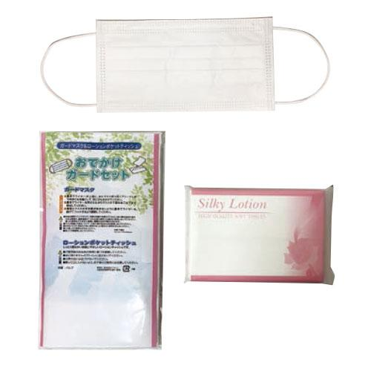
【提案書】
おでかけガードセット E7 マスク&ローションテョッシュ
ローションポケットティッシュ10枚と不織布マスク1枚の、花粉の季節にあると便利なセットです。台紙はフルカラーでオリジナルデザインの名入れプリントが可能なためノベルティ用等に最適。
特徴
納期
納期スペース
仕様
素材 : マスク:ポリプロピレン三層不織布 ティッシュ:パルプ
サイズ : パッケージサイズ:180×100×8mm
付属品 : マスク・ローションティッシュ
包装 : ポリ袋入
備考 : 台紙に名入れ可
お見積
お見積りスペース

